Slide 1

portfolio
S I N C E 2 0 0 5

Slide 2
Profile
㈜더에스디와 타사와 다른점
㈜더에스디는 정부 및 공공기관 주관의 행사에 대한
남다른 기술력과 전문 지식을 보유하고 있습니다.
행사·광고·전시기획을 전문으로 하며
오랜 경험과 노하우를 기반으로 다양한 정부 기관 및
기업의 프로젝트 수행 경험과 전문적인 네트워크를 갖추고 있습니다.

Slide 3
회사명 | (주) 더에스디 / (영문) THESD
설 립 | 2005년 03월 08일
주 소 | 서울 영등포구 국회대로 800, 여의도파라곤325호
대 표 | 전 봉 섭 Bong-seob Jeon
업 태 | 서비스 / 건설업
종 목 | 행사기획·대행 / 광고·전시 대행 / 영상물 제작
사 번 | 104-81-92359
전 화 | Tel. 02-362-7947 / Fax. 02-362-7940
History
■ 1971. 02. 15. 삼덕공사 설립
■ 1976. 11. 10. 건설협회 가입 (인테리어 · 전시 · 기획)
■ 1985. 01. 20. 사옥 이전 (서대문 삼덕빌딩 사옥)
■ 1988. 03. 08. 주식회사 삼덕공사 법인 설립
■ 2005. 03. 02. 주식회사 삼덕필드 자회사 설립 (행사대행 · 전시기획)
■ 2021. 01. 15. 주식회사 더에스디 법인명 변경
Business
■ 행사기획 · 전시기획
■ 영상물 제작
■ 광고 대행
- 인쇄 광고_각종 홍보물 및 사·내외보 (디자인 및 인쇄물)
- 옥외 광고_지하철 광고, 옥탑 광고, 고속도로 야립광고 등
■ 디자인
- CI, BI _ 회사로고 및 제품 BI제작

Slide 4
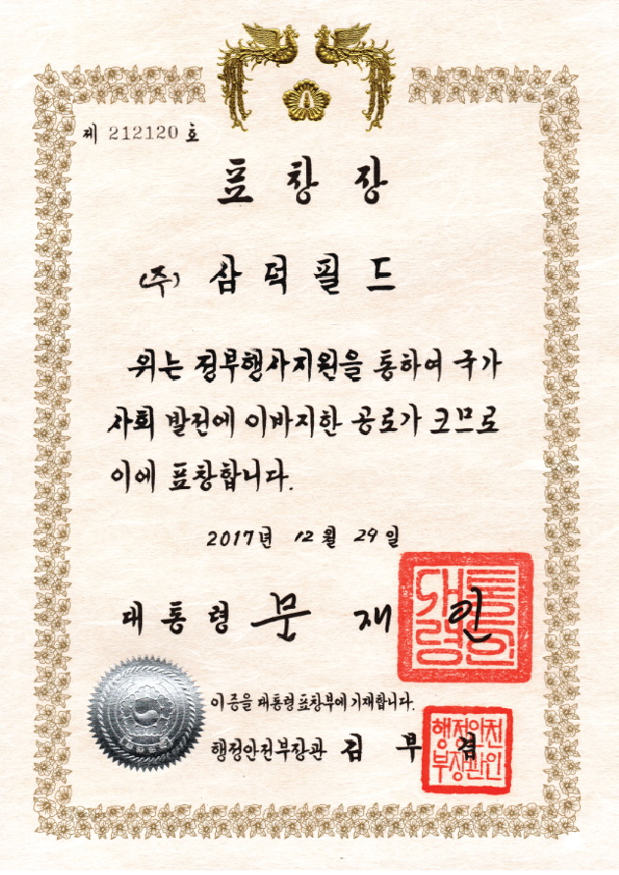
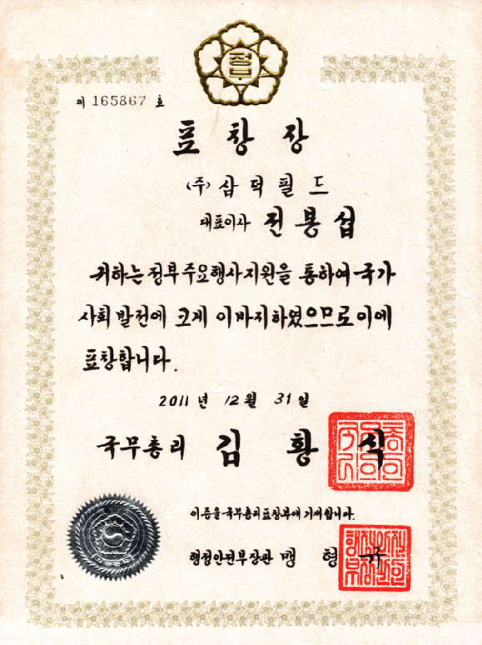
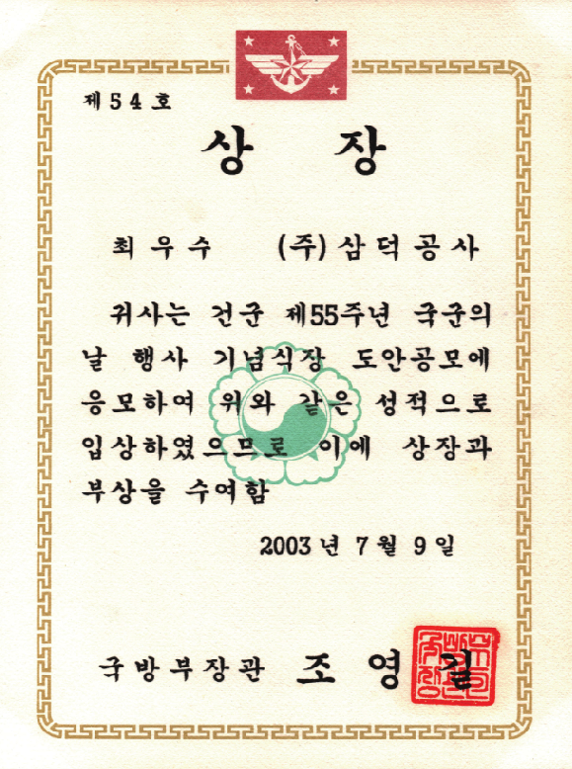
2003. 건군55주년 국군의날행사 디자인 · 설계 _국방부장관 최우수상 수여
2011. 정부주요행사지원 공로상 _ 국무총리 표창장 수여
2017. 정부주요행사지원 공로상 _ 대통령 표창장 수여

Slide 5
National Events
Coporate Events
Exhibition • Video production
○ 정부행사 2005년 ~2020년
○ 공공기관행사 : 2005.1.1 ~2021.12
○ 전시 · 홍보 · 영상제작 : 2005.1 ~2021.12
삼일절 기념식 (‘05.3.1~‘19.3.1)
광복절 경축식 (‘05.8.15~‘18.8.15)
개천절 경축식 (‘05.10.3~‘18.10.3)
한글날 경축식 (‘05.10.9~‘18.10.9)
제16대 대통령 취임식 (‘03)
제18대 대통령 취임식 (‘13)
제19대 대통령 취임식 (‘17)
故 최규하 前 대통령 국민장 영결식 (‘06)
故 노무현 前 대통령 국민장 영결식 (‘09)
故 김대중 前 대통령 국장 영결식 (‘09)
故 김영삼 前 대통령 국가장 영결식 (‘15)
제2차 남북정상회담 (‘07)
제3차 남북정상회담 (‘18)
대구-포항간 고속도로 개통식
울진 원자력 5·6호기 종합준공식
765KV울진-신태백준공식
345kV 양양-동해T/L 준공식
영흥화력발전소 및 송전선로 종합준공식
화양변전소 주거용 복합건물 준공식
인천복합화력발전소 준공식
하이닉스반도체 M11 LINE 기공식
hynix 반도체 청주 제3공장 기공식
KOSEP_영흥국산풍력 실증단지 준공식
영흥화력 5호기 HEAVYGIRDER 상량식
영흥화력 5·6호기 철골입주식
영흥화력 5호기 보일러 압력부 설치 기념식
영흥 국산풍력 상용화단지 준공식
2010~2016 건설기능인의 날 기념식
제10회 건설기능인의 날 기념식
제43~49주년 소방의 날 기념식
51주년~54주년 소방의 날 기념식
평화와 통일을 위한 평화대사 전국대회
한국사회 위기극복을 위한 평화행동 출범식
제23회 정보문화의달 기념식
한국전력공사 변전2억KVA달성 기념식
영흥화력 5호기 보일러 압력부 설치 기념식
옥외철구 GIS화 기술교류 워크샵
DIGITAL CABLE SHOW
2012 유니베라 웰니스코치 통합세미나
프리드라이프 FY_2012 연도대상 시상식
정보화마을 2011 유엔 공공행정상
한국경제TV 부동산 엑스포
소방안전협회 로비 전시홍보관
K-PET FAIR [서울, 일산] _ PURINA
K SHOP 2019
2018 울산 미래박람회
Mooovr NAB Show in Las Vegas
과천청사 중앙공무원교육원 홍보관 인테리어
유니베라 웰니스 아트 갤러리
2012년 장.차관 합동사진 콘테스트 전시
건설기능인의 날 사진공모전 전시
제1회 국제치안산업박람회
제100주년 3·1절 기념 태극기 전시
성남 서울공항 옥외 현판
소방의 날 기념식 전시
한국방송광고공사 싸인물
2005 APEC 정상회의 홍보물
2006 월드컵 홍보물
2009청주국제공예비엔날레 홍보물
3·1운동 및 대한민국임시정부 수립 100주년
독립운동 의열사 전시 홍보물
대통령선거 외부홍보물
국회의원선거 외부홍보물
전국동시지방선거 외부홍보물
광복 70주년 기념 외부 홍보물
정부 3.0 체험마당 홍보물
보건복지부 청년수당 홍보물
서울 G20 정상회담 홍보물
2018 평창 동계올림픽대회 홍보물
2018~2019 대한민국균형발전박람회 홍보물
코로나19 위기극복 홍보물
한국전력공사 을지연습 실제훈련 (영상제작)
한국전력공사 재난대응 안전한국훈련 (영상제작)
한국전력공사 스마트시티 홍보영상제작
2018 KTV UHD 영상미학
2019 KTV UHD 영상미학
2020 KTV UHD 영상미학
채널 A 특집다큐 ( 맛있는 축산UP, 농장에서 식탁까지)
JTBC 특집다큐 국민 행복을 디자인 하다
JTBC 특집다큐 미래를 향한 자율 주행 자동차
JTBC 특집다큐 (자율주행차! 꿈에 도전하는 사람들)
산업TV-채널i 젊은 그대
산업TV-채널i 2018 마에스트로 명장
산업TV-채널i 2019 마에스트로 명장
KBS다큐세상 ( 우리 문화재, 중동 한류의 문을 열다 )

Slide 6
portfolio
National Events

Slide 7
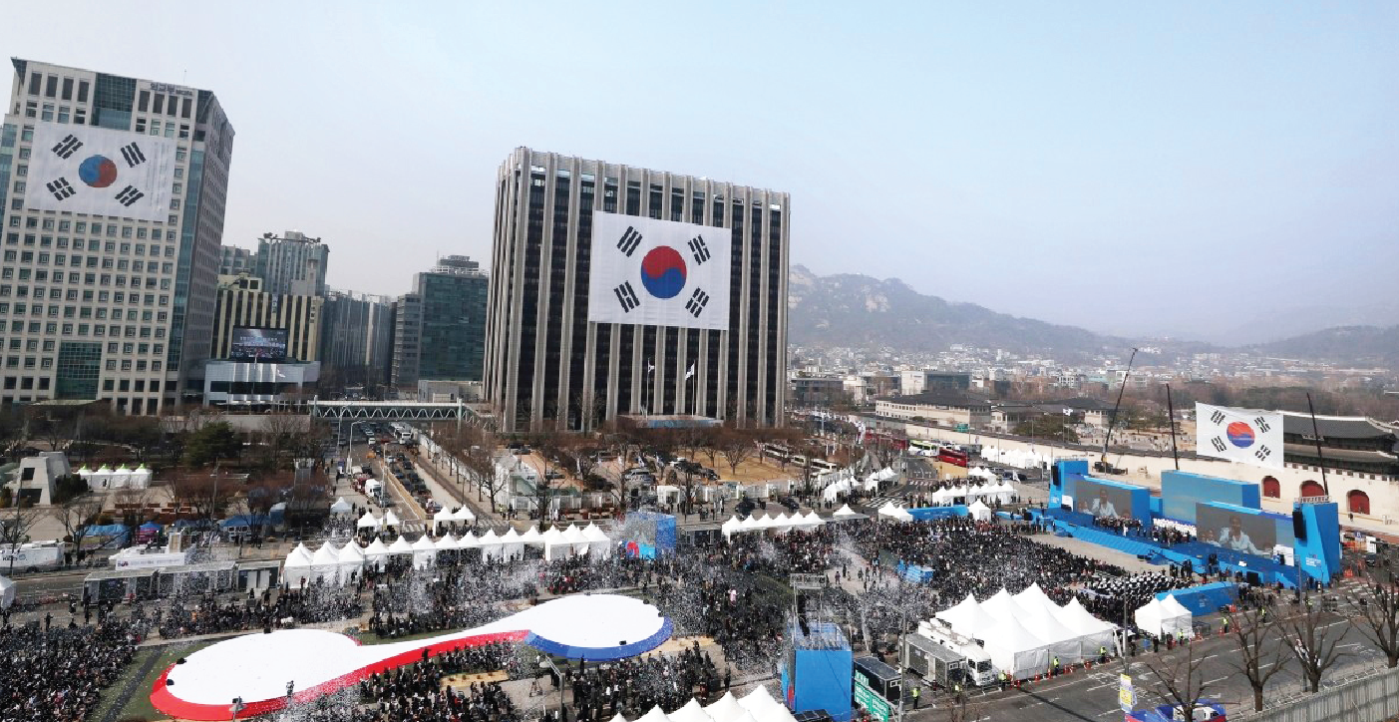

2019년 03월 01일
[광화문광장] _ 주빈 : 문재인 대통령
주제 ‘함께 만든 100년, 함께 만드는 미래’
광화문광장과 전국의 주요 만세운동 지역 기념식 거행
행정안전부 주최 대통령 및 국가 주요인사,독립유공자와 유족, 독립운동단체, 주한 외교단, 사회 각계 대표를 비롯 각계각층의 국민 1만여 명 참석.
수행업무 : 디자인 기획 · 시공
제100주년 3·1절 기념식

Slide 8
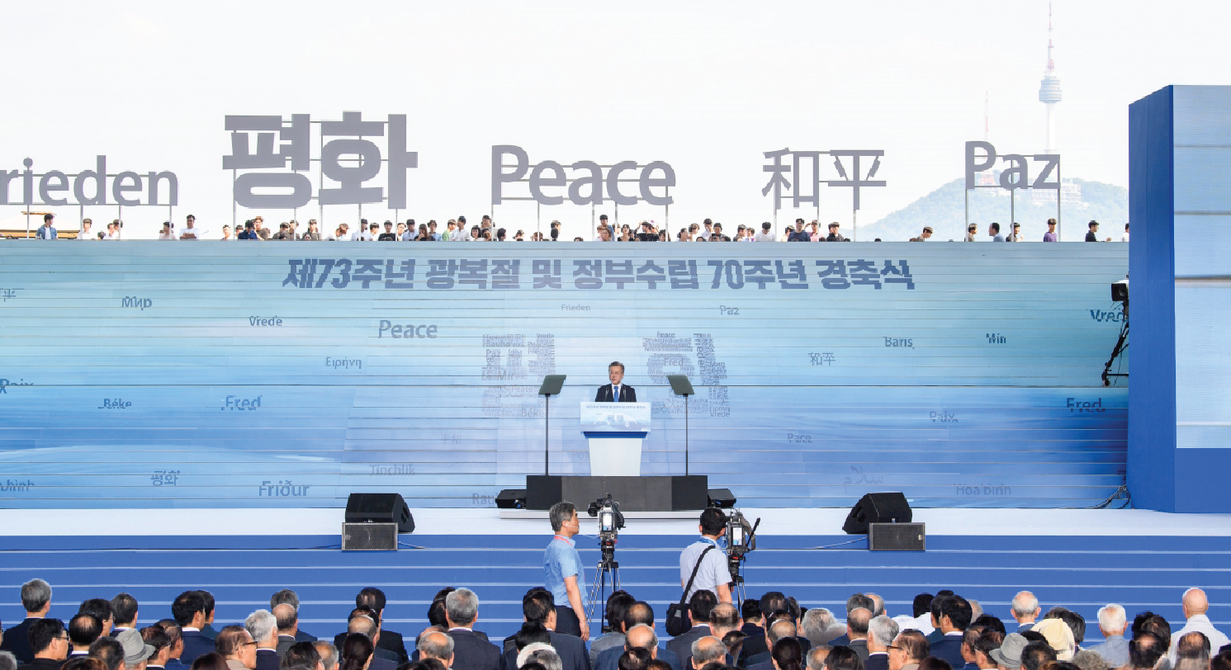

2018년 8월 15일
[국립중앙박물관 열린 마당] _ 주빈 : 문재인 대통령
주제 ‘평화’
행정안전부 주최로 대통령 및 광복회원, 독립유공자와 유족들
주요 헌법기관장, 정당대표, 종단 대표, 주한 외교관,
시민과 학생 등 2천2백여 명 참석
수행업무 : 디자인 기획 · 시공
제73주년 광복절 및 정부수립 70주년 경축식

Slide 9
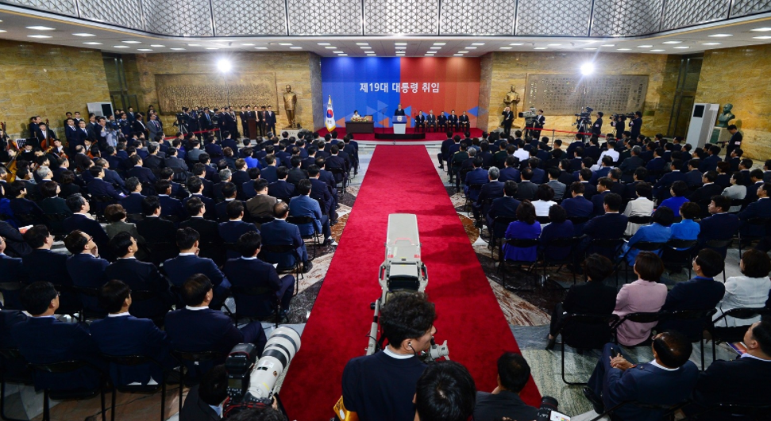

2017년 5월 10일
[여의도 국회의사당 중앙홀_로텐더홀] _문재인 대통령
문재인 대통령의 의지를 반영해 ‘취임선서’ 위주 간소화
사회자 : 행정자치부 의정관 최승현
과거와 달리 보신각 타종행사나 군악·의장대 행진, 예포발사,
축하공연 등은 생략 5부 요인과 국회의원,
국무위원(취임행사위원), 군 지휘관 등 300여 명만 참석
수행업무 : 디자인 기획 · 시공
제19대 대통령 취임식

Slide 10
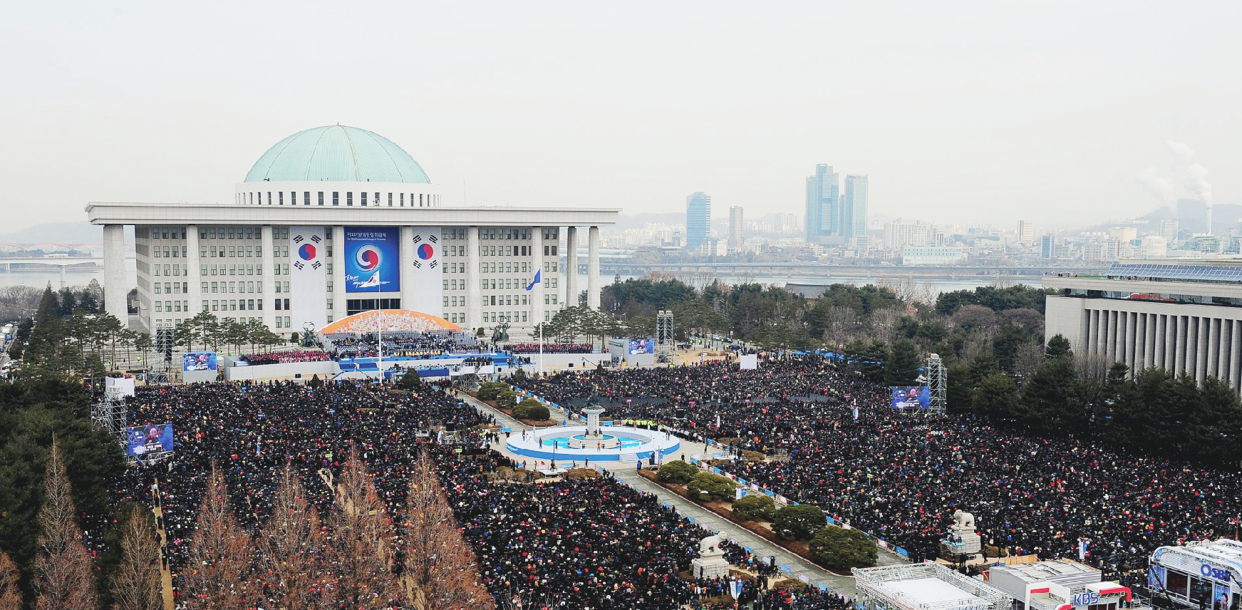


2013년 2월 25일
[여의도 국회의사당 광장]_박근혜 대통령
주제 ‘희망의 새시대를 열겠습니다’
전직 대통령을 비롯 국내외 각계 인사과 일반국민 등 7만여명 참석
사회자: 방송인 김제동 / 개그맨 김학도 / 아나운서 최원정
식전행사 : 김덕수 신바람대통합풍물단,싸이, JYJ , 장윤정, 남경주등
본행사 : 애국가 조수미와 최현수
수행업무 : 디자인 기획 · 시공
제18대 대통령 취임식

Slide 11
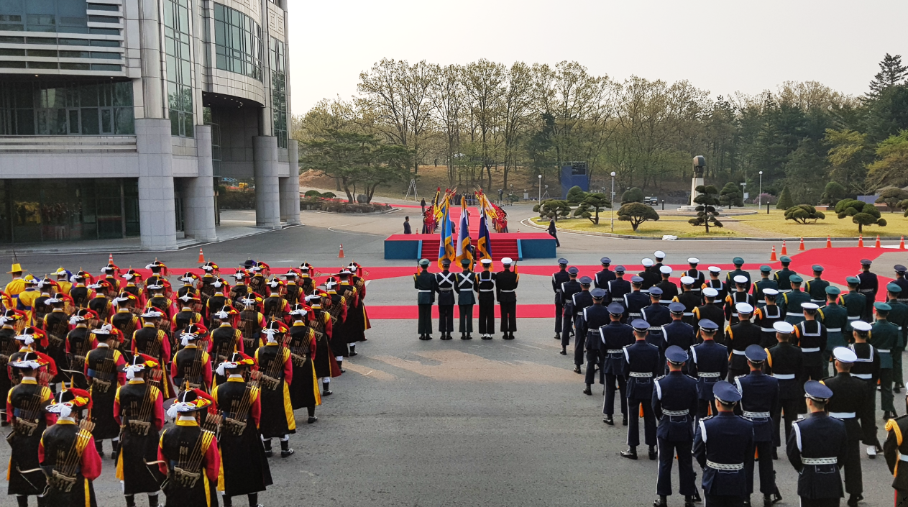

2018년 4월 27일
[판문점 평화의집]
판문점 평화의 집에서 문재인 대통령과 김정은 국무위원장
제3차 남북정상회담
군사분계선을 넘은 김정은 북한 국무위원장과 함께 환영식
의장대 사열 후 회담장 이동(회담) → 식수 → 도보다리 ‘단독회담’
평화의 집 이동 → ‘판문점 선언’ 서명식 개최, 공동 발표 →
환영 만찬 → 환송행사 : 주제 영상 감상 뒤 정상회담 마침
수행업무 : 디자인 기획 · 시공
제3차 남북정상회담

Slide 12
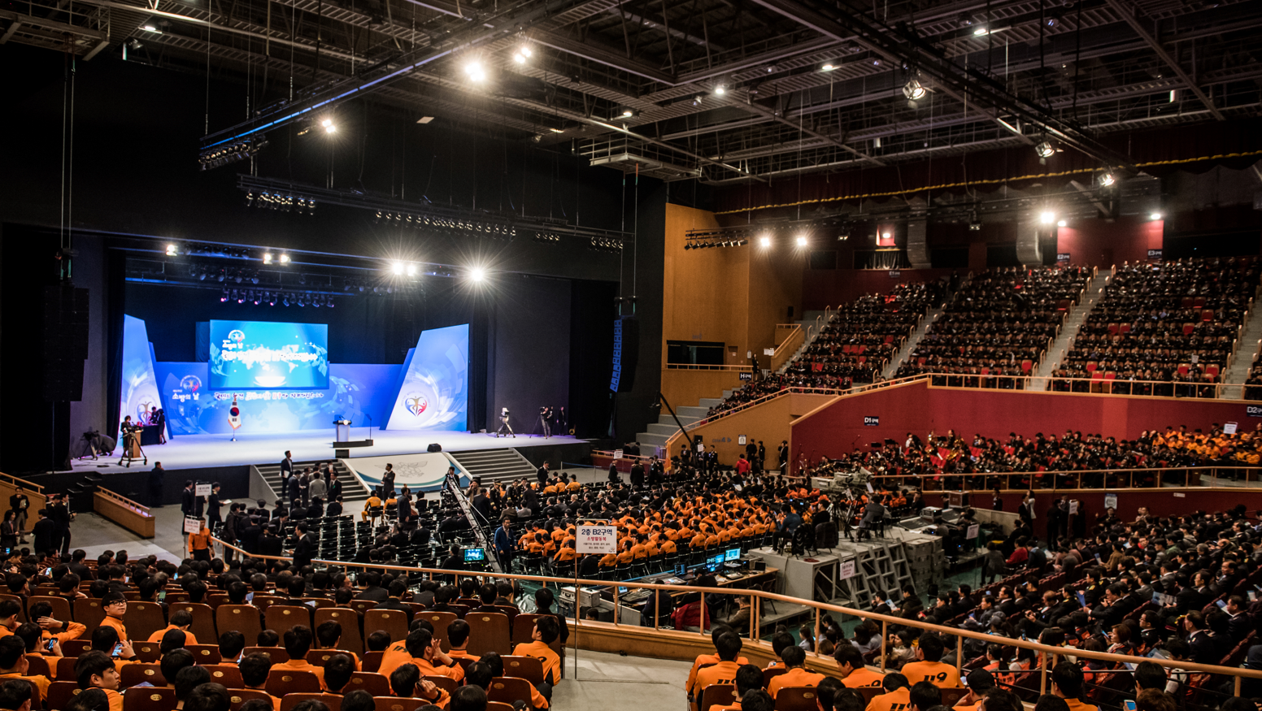

2014년 11월 9일
[올림픽공원 올림픽 홀] _ 주빈 : 박근혜 대통령
주제 '국민의 안전 골든타임 119가 지켜가겠습니다'
소방 조직이 국민안전처로 흡수되어
독립 외청(外廳)인 방재청 이름의 마지막 기념식
대통령과 소방방재청 차장을 비롯 소방공무원과 의용소방대원 및
소방가족, 안행부 장관, 안전행정위원회 위원장 등 3천여 명 참석
수행업무 : 마스터플랜 수립 / 실행 · 운영
제52주년 소방의 날 기념식

Slide 13
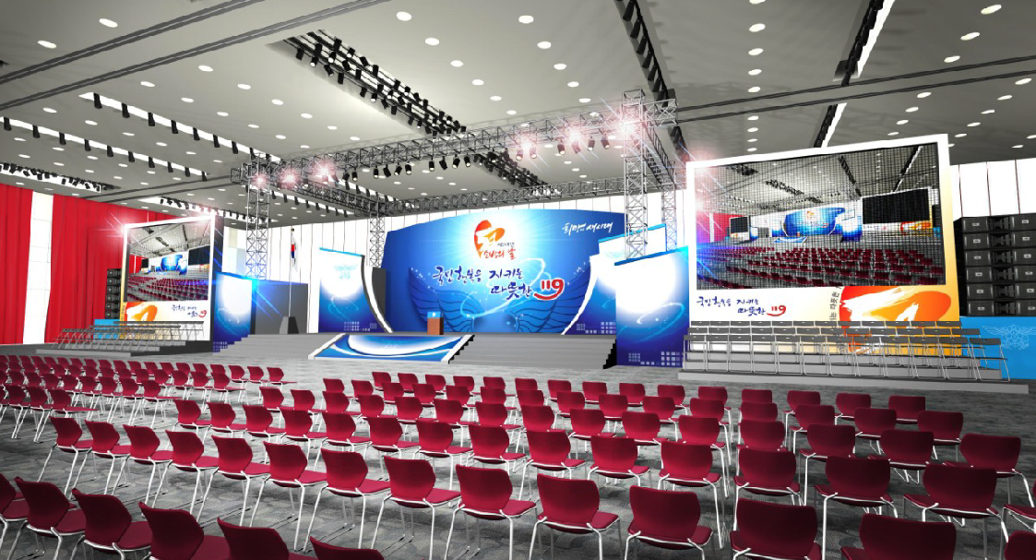

2013년 11월 12일
[일산 KINTEX] _ 주빈 : 박근혜 대통령
주제 ‘국민행복을 지키는 따뜻한 119’
대통령을 비롯해 안전행정부장관,
국회 행정 안전 위원회 위원장, 경기도지사 등 주요 인사들과
순직 소방공무원 유가족, 신임 소방관, 퇴직 소방관,
다문화 의용소방대원 등 다양한 소방가족들 3000여 명 참석
수행업무 : 마스터플랜 수립 / 실행 · 운영
제51주년 소방의 날 기념식

Slide 14
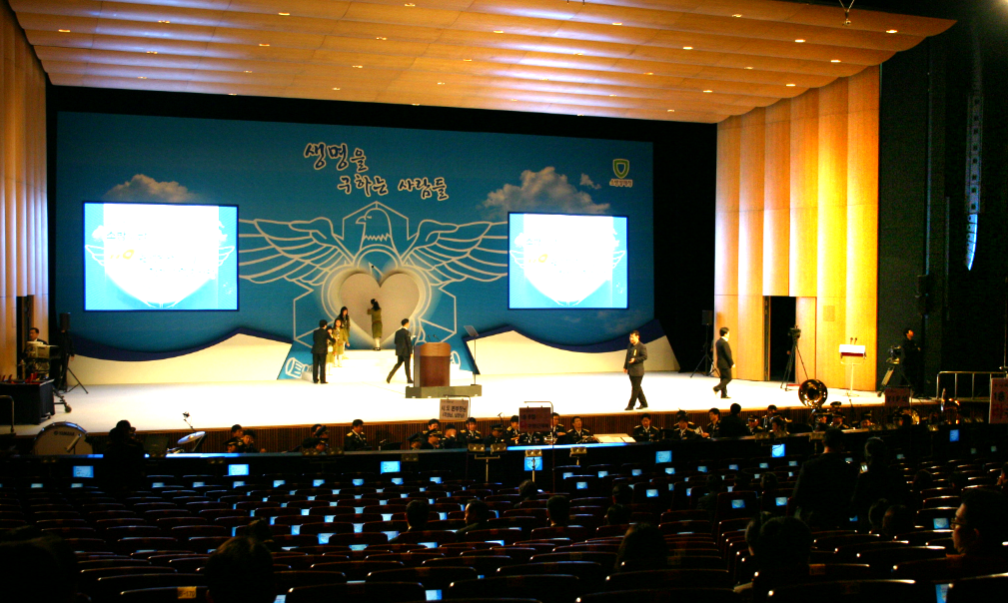

2011년 11월 9일
[세종문화회관 대극장] _ 주빈 : 이명박 대통령
주제 '생명을 구하는 사람들'
대통령과 맹형규 행정안전부 장관, 이기환 소방방재청장 등
3천여명이 참석.
종선스님과 김순권 국제옥수수재단 이사장,
이국종 아주대병원 교수 등 생명 구호를 위한 다짐 퍼포먼스
수행업무 : 마스터플랜 수립 / 실행 · 운영
제49주년 소방의 날 기념식

Slide 15
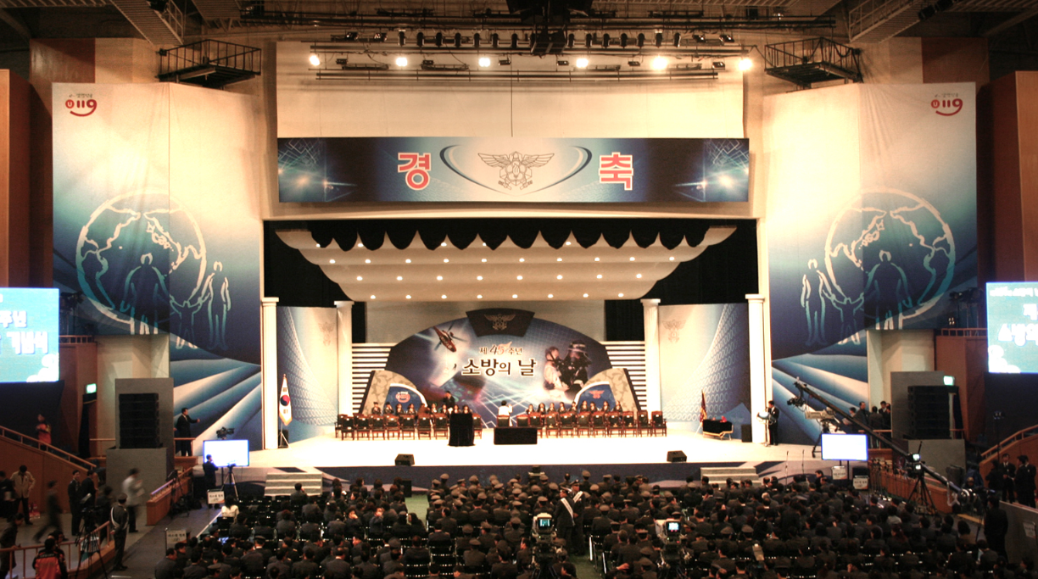

2007년 11월 9일
[올림픽공원 올림픽 홀] _ 주빈 : 노무현 대통령
주제 '안전한국, 함께 만들어요 희망 119'
대통령을 비롯한 박명재 행정자치부 장관,
유인태 국회 행정자치위원장 등 여러인사들과
3천 500여명의 소방방재관계자들이 참석.
미래소방의 비젼을 담은 영상물, ‘119소방동요’공연 진행
수행업무 : 마스터플랜 수립 / 실행 · 운영
제45주년 소방의 날 기념식

Slide 16
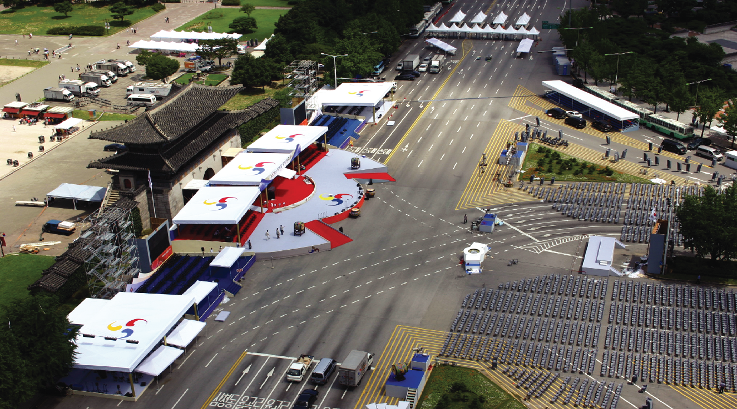

2005년 8월 15일
[서울 광화문과 세종로 일대]_주빈 : 노무현 대통령
주제 ‘광복 60, 새로운 시작’
대통령 및 광복회원, 3부 요인, 차관급 이상 인사, 주한외교단,
각계인사, 시민·학생대표, 해외동포 등 2만 명 이상 초청
광화문에서 충무공 이순신 장군상까지 좌석이 배치되어
일반인들도 자유롭게 참여하는 가운데 진행
수행업무 : 디자인 기획 · 시공
제60주년 광복절 경축식

Slide 17
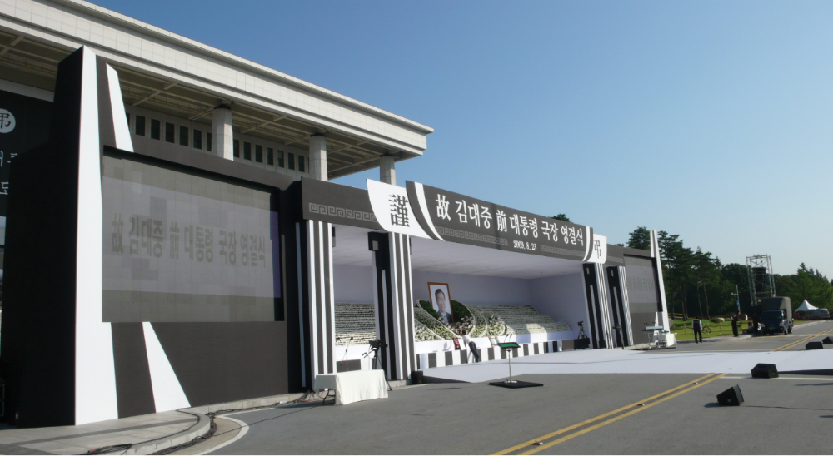
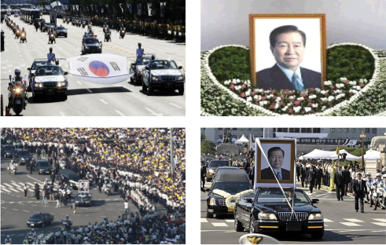
2009년 8월 23일
[여의도 국회 앞마당]
유가족과 친지, 전·현직 대통령 등, 헌법기관장, 주한 외교사절,
장례위원회 위원, 해외조문사절단,
각계 대표와 시민 등 역대 최대 규모인 3만명 참석
故 김대중 前 대통령 국장 영결식

Slide 18
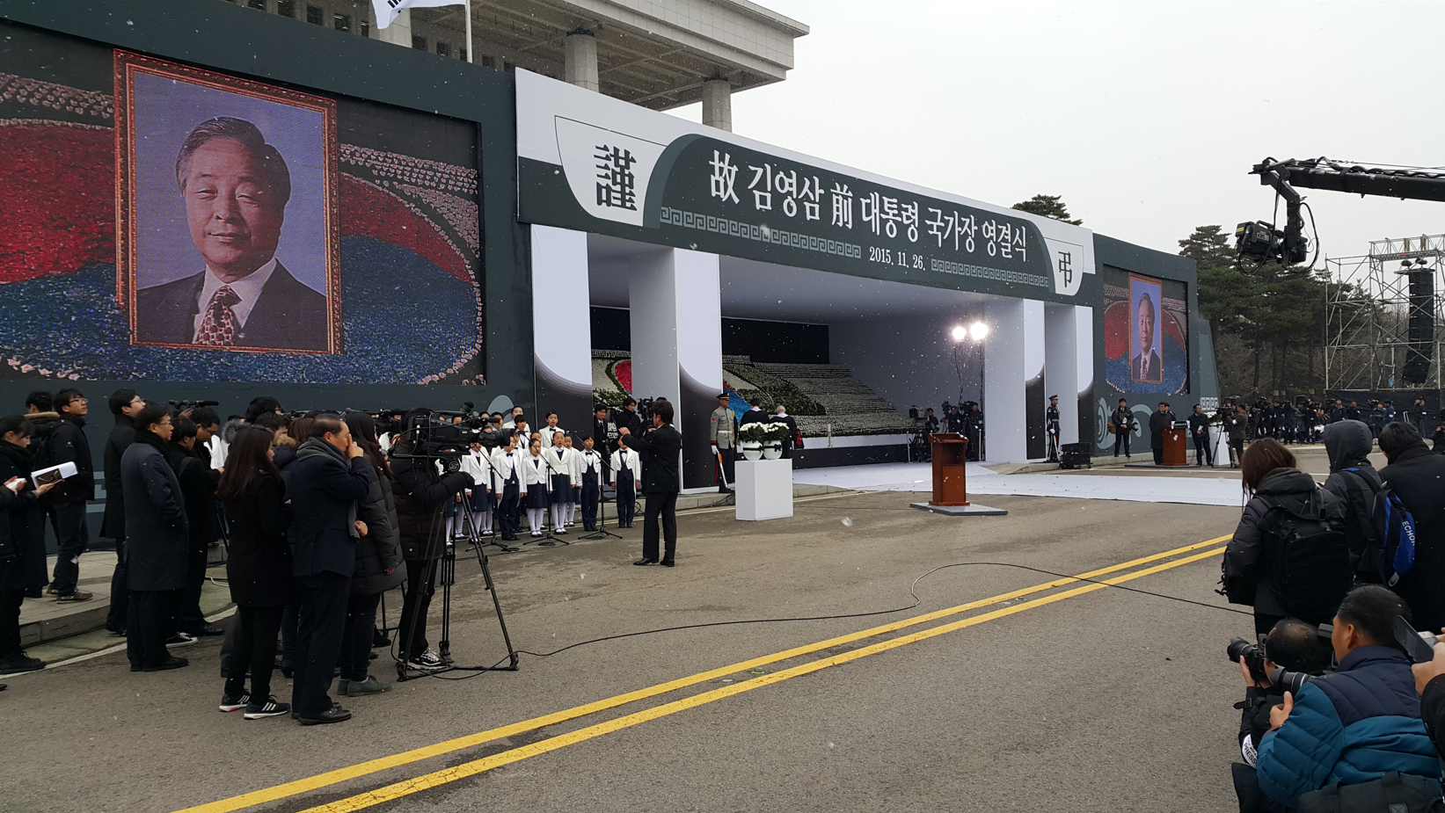
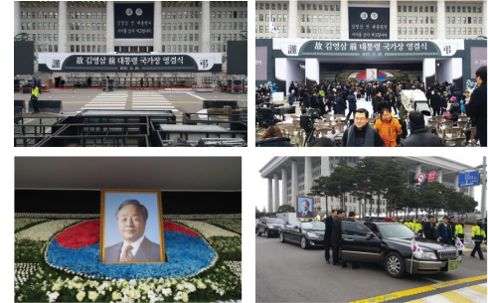
2015년 11월 26일
[여의도 국회의사당]
유족과 친지, 장례위원회 위원, 국가주요인사 및
각계대표와 해외조문사절단 등 참석
故 김영삼 前 대통령 국가장 영결식

Slide 19
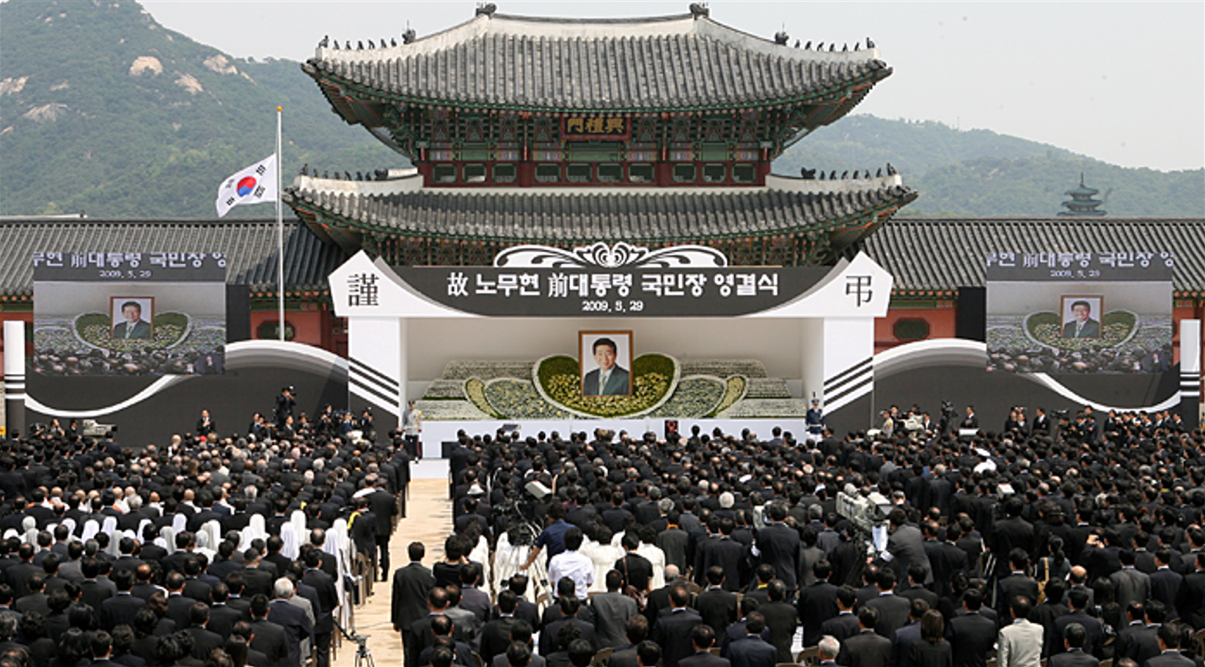
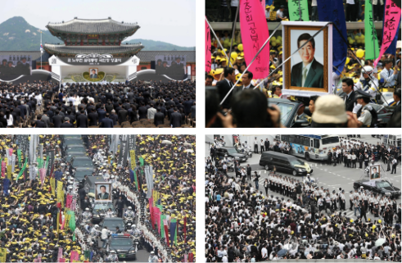
2009년 5월 29일
[경복궁 흥례문 앞뜰]
전·현직 대통령 등 유족과 친지, 장례위원회 위원,
국가주요인사 및 각계 대표와 해외조문사절단 등 참석
故 노무현 前 대통령 국민장 영결식

Slide 20
portfolio
Coporate Events

Slide 21
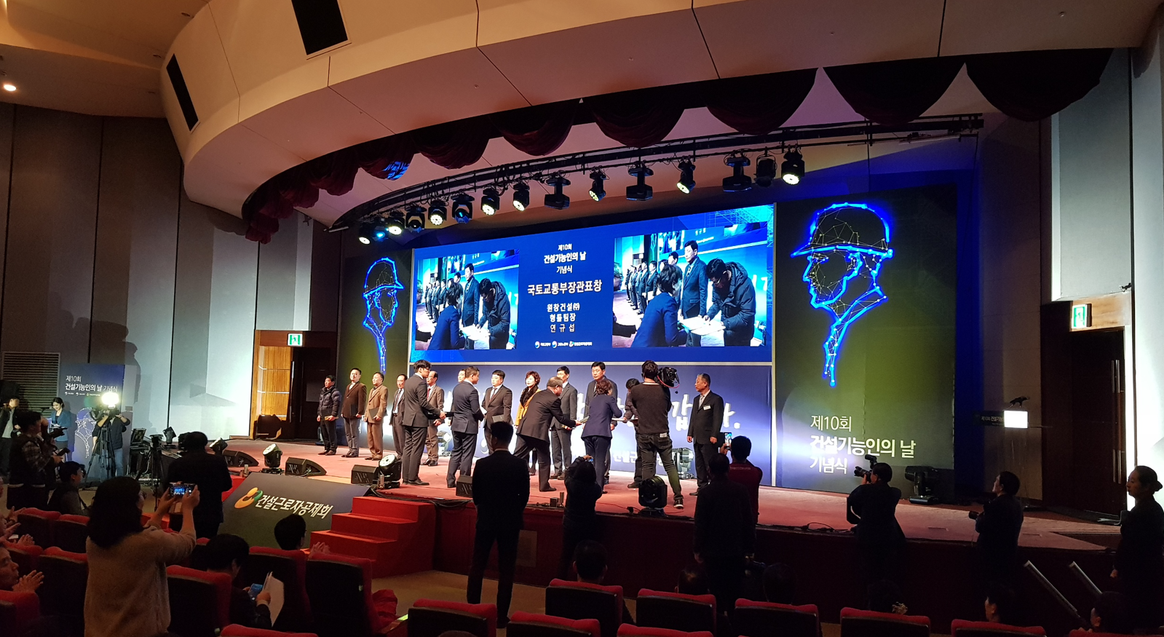

[서울 논현동 건설회관 2층 대회의실]
주제 ‘당신의 손끝이 대한민국을 만들어 갑니다’
국토교통부 장관, 건설기능 유공자와 가족,
정부 및 건설단체, 노동조합 관계자 포함 500여 명 참석
사회자: 조영빈 아나운서
출연진: 아카펠라그룹 ‘제니스’ (식전행사)
김창옥 교수 (명사 특강)
수행업무 : 마스터플랜 수립 / 실행 · 운영
제10회 건설기능인의 날 기념식

Slide 22
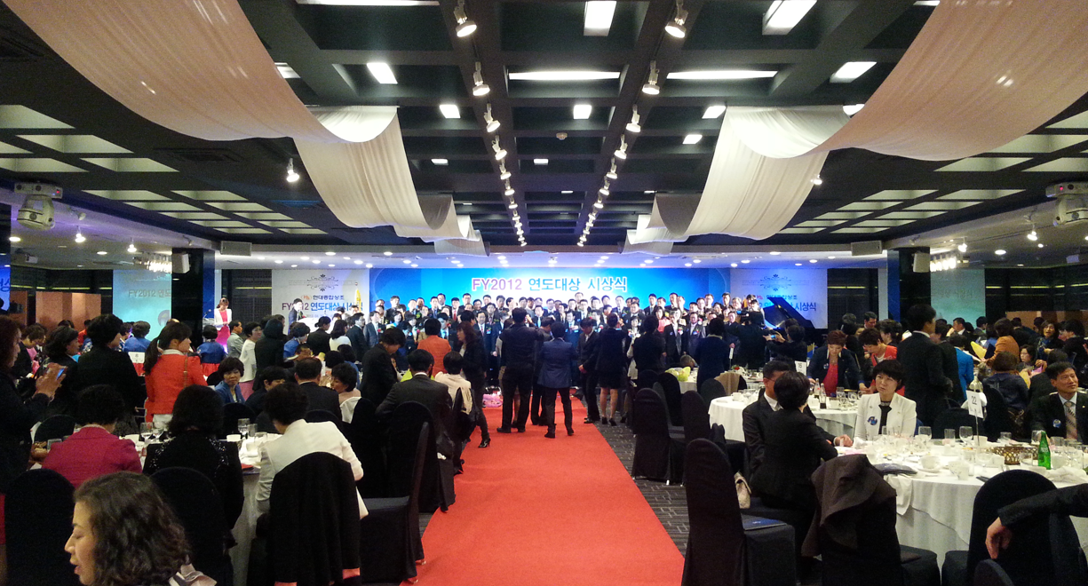

[세종문화회관 세종홀]
프리드라이프의 설계사 및 전문의전지도사
임직원 등 200여 명과 프리드라이프 전속모델노주현 참석
수행업무 : 마스터플랜 수립 / 실행 · 운영
현대종합상조 FY2012 연도대상 시상식

Slide 23
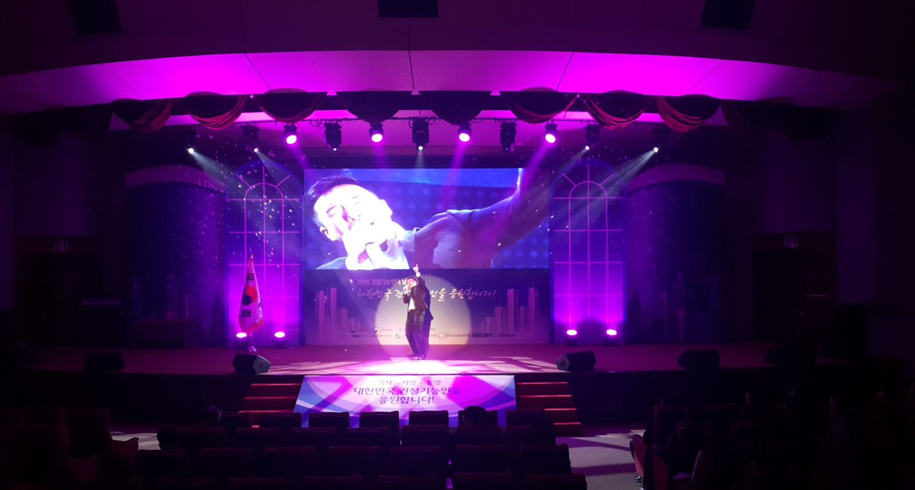

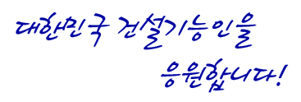
[서울 논현동 건설회관 2F 대회의실]
주제 ‘대한민국 건설기능인을 응원합니다!’
건설산업 유공자와 가족, 정부·협회 관계자
노동단체 등 약 400여 명 참석
건설기능인 35명에게 산업훈장과 포상,
대통령·국무총리 표창 등 수여
사회자: 조미령 아나운서 / 출연진: 뮤지컬 갈라쇼 ‘드림 뮤지컬’
수행업무 : 마스터플랜 수립 / 실행 · 운영
건설기능인의 날 기념식

Slide 24
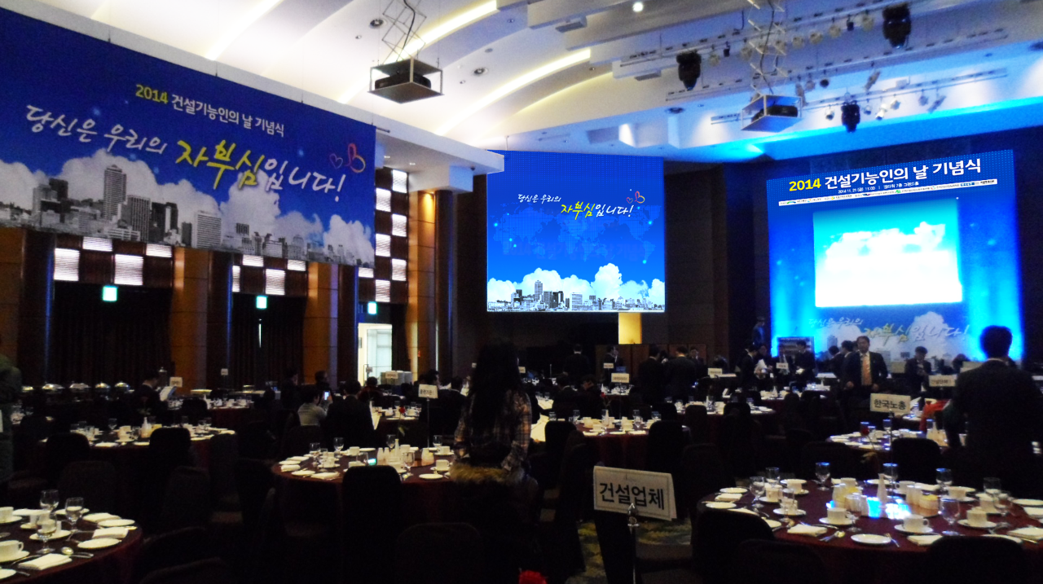

[서울 양재동 엘타워 7F 그랜드 홀]
주제 ‘건설기능인! 한국건설의 희망 愛너지’
국토교통부, 고용노동부, 국회의원 등 정·관계 인사와
민주노총·한국노총 등 노동조합 관계자, 건설사업주단체,
건설기능인 등 300여명 참석
사회자: 김경미 아나운서
출연진: 마술쇼 ‘듀오매직’ 초대가수 ‘IQ’
수행업무 : 마스터플랜 수립 / 실행 · 운영
건설기능인의 날 기념식

Slide 25
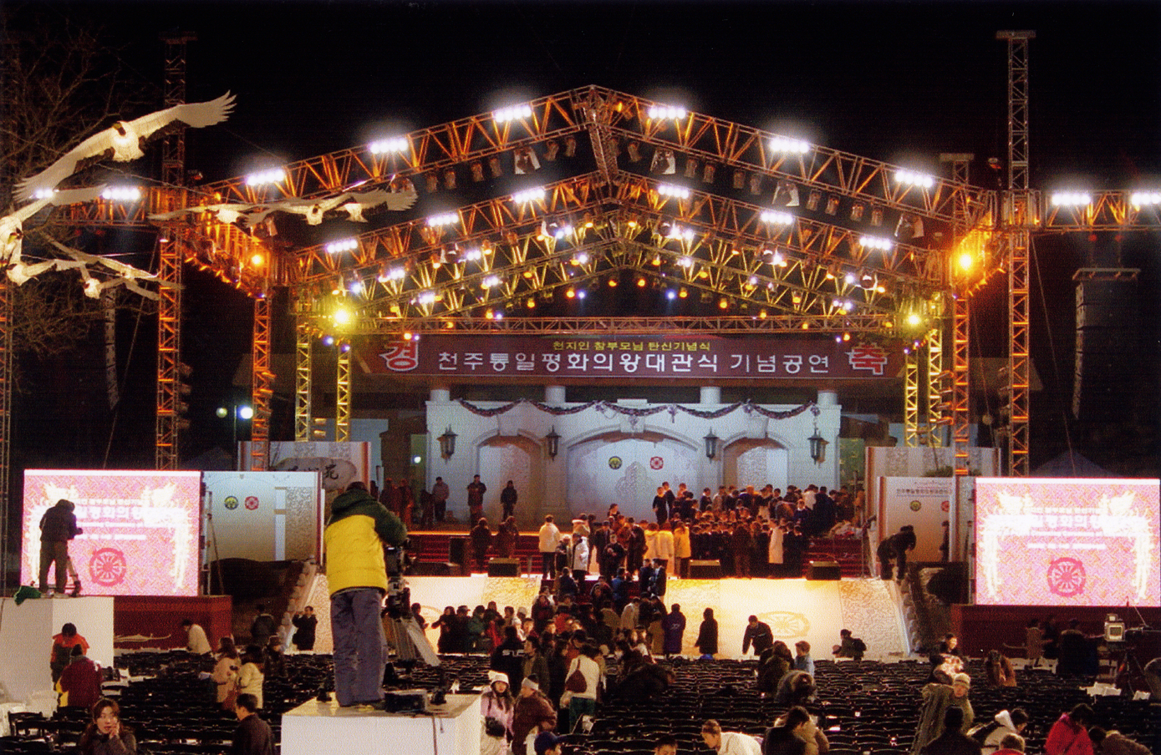

[천주청평수련원]
천지인 참부모님 탄신기념식 및 천주통일평화의왕대관식
수행업무 : 마스터플랜 수립 / 실행 · 운영
천주통일평화의왕대관식

Slide 26
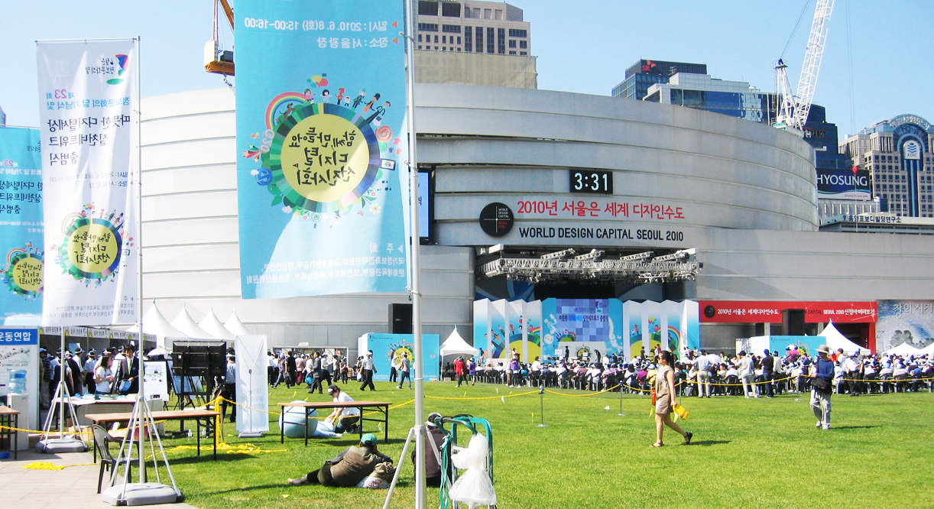
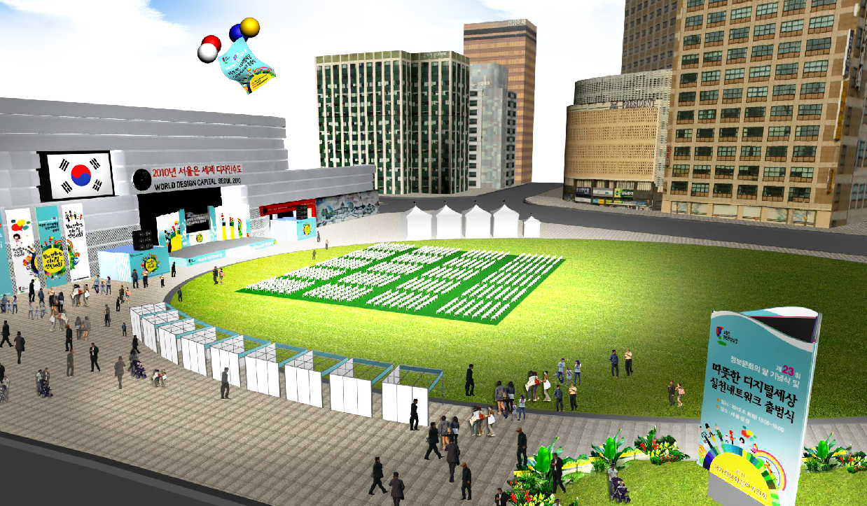

[서울광장]
주제 ‘ 따뜻한 디지털세상, 함께 만들어요’
정운찬 국무총리, 이각범 국가정보화전략위원회 민간위원장 등과 함께 정보화 관련 6개 정부부처 관계자들도 대거 참여.
학부모정보감시단, 인터넷기업협회, 반크, 정보문화포럼,
선플달기국민운동본부 등 시민단체 관계자들도 대거 참여
민·관이 함께하는 행사
수행업무 : 디자인 기획 · 시공
제23회 정보문화의 달 기념식

Slide 27
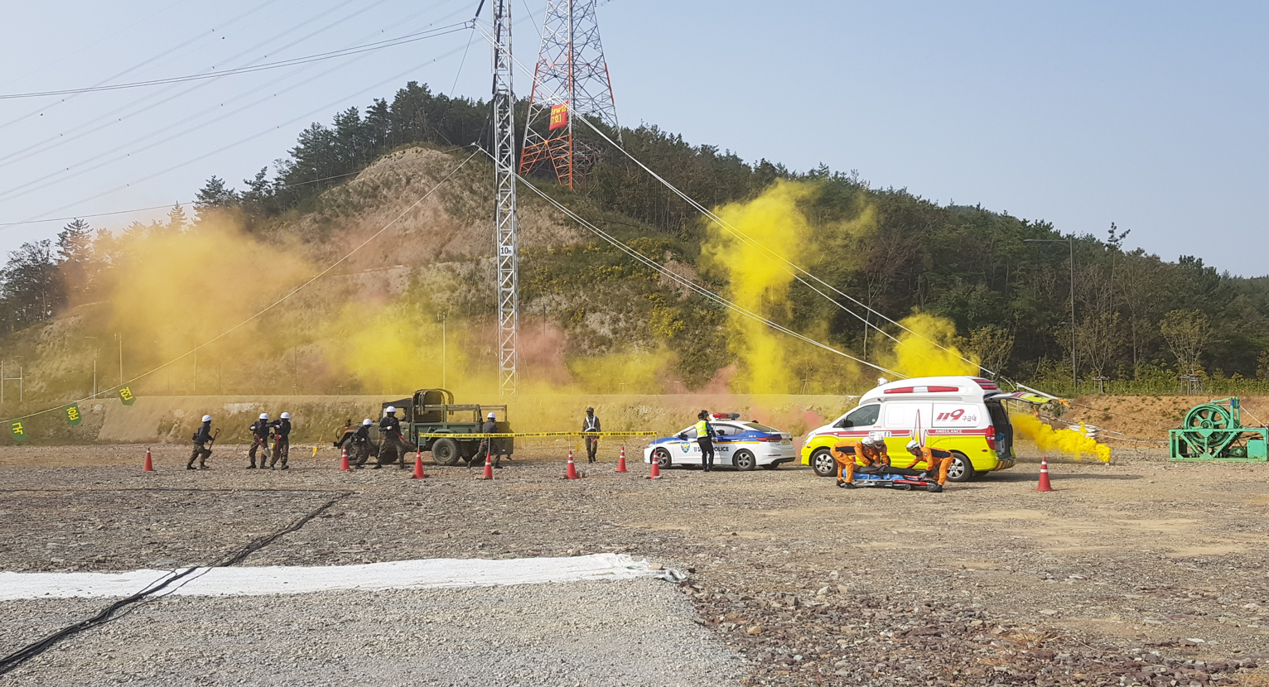

[345kV 의령-하동화력T/L 7호 훈련장]
집중 호우와 지진에 의한 대규모 정전 상황 가정
한국전력공사에서 자체 개발한 자주조립식 모듈형 철주 활용
전력시설을 복구하는 훈련 진행
한국전력공사와 산업통상자원부, 하동군청, 소방서,
경찰서, 육군 39사단, 전력거래소, 한전KPS 등
관계기관 100여 명 참석
수행업무 : 마스터플랜 수립 / 실행 · 운영
재난대응 안전한국훈련

Slide 28
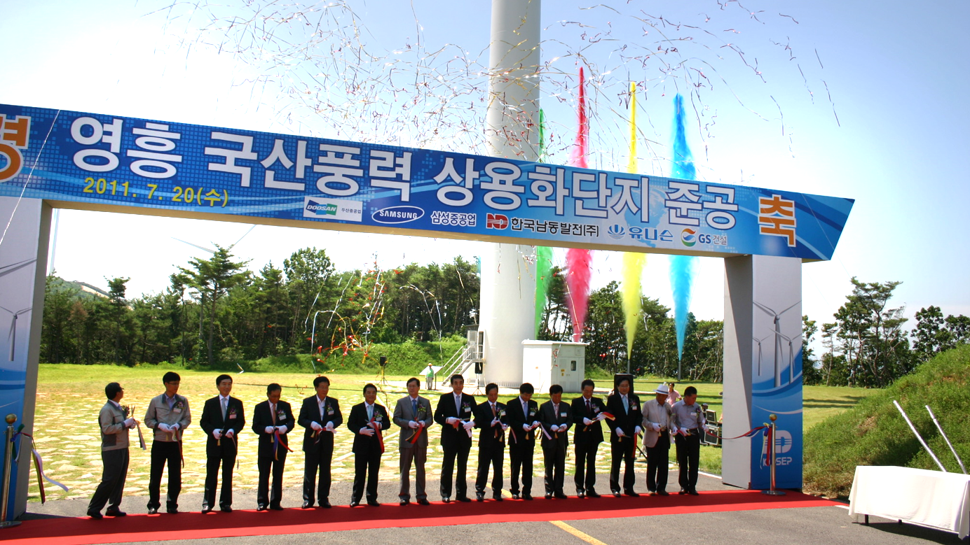

[인천시 옹진군 영흥면 영흥화력발전소]
국내 최초 순수 국산 풍령 상용화 단지 준공식 개최
한국남동발전 사장, 옹진군수, GS건설 대표, 삼성중공업
에너지기술평가원장과 지역주민 등 200여 명 참석
수행업무 : 마스터플랜 수립 / 실행 · 운영
영흥 국산풍력 상용화단지 준공식

Slide 29
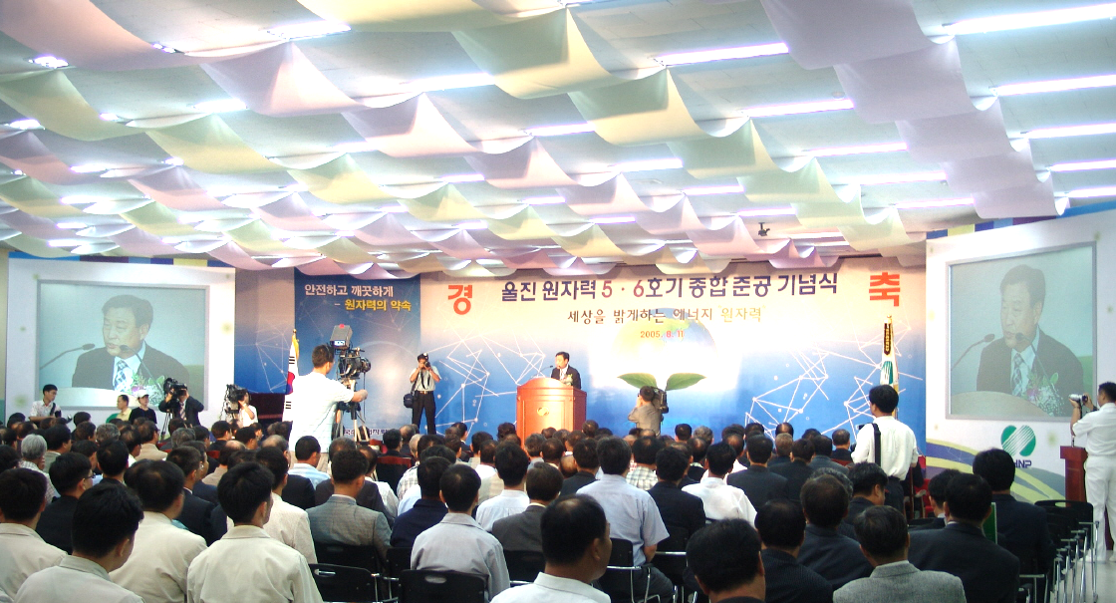

[경북 울진군 북면 울진원자력본부]
한국표준형원전으로 건설된 울진 원전 5·6호기 준공 기념
산업자원부 장관, 경북도지사, 울진군수, 울진군의회의장과
지역주민 등 400여 명 참석
수행업무 : 마스터플랜 수립 / 실행 · 운영
울진 원자력 5 · 6호기 종합 준공식

Slide 30
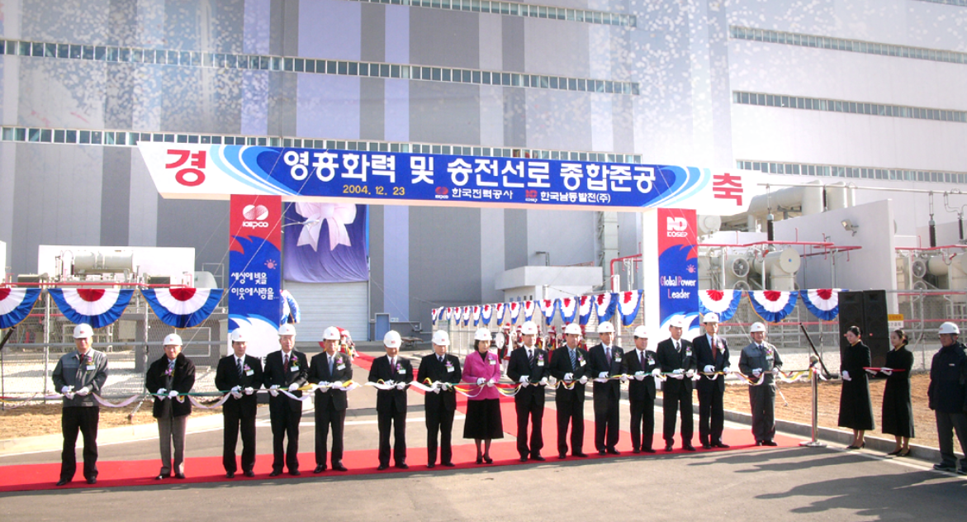
[인천시 옹진군 영흥면 영흥화력발전소]
산업자원부 장관, 한국남동발전(주) 사장, 한국전력공사 사장, 영흥화력본부장 등 내외빈 400여 명 참석
수행업무 : 마스터플랜 수립 / 실행 · 운영
영흥화력 및 송전선로 종합준공식

Slide 31
portfolio
Exhibition • Video production

Slide 32
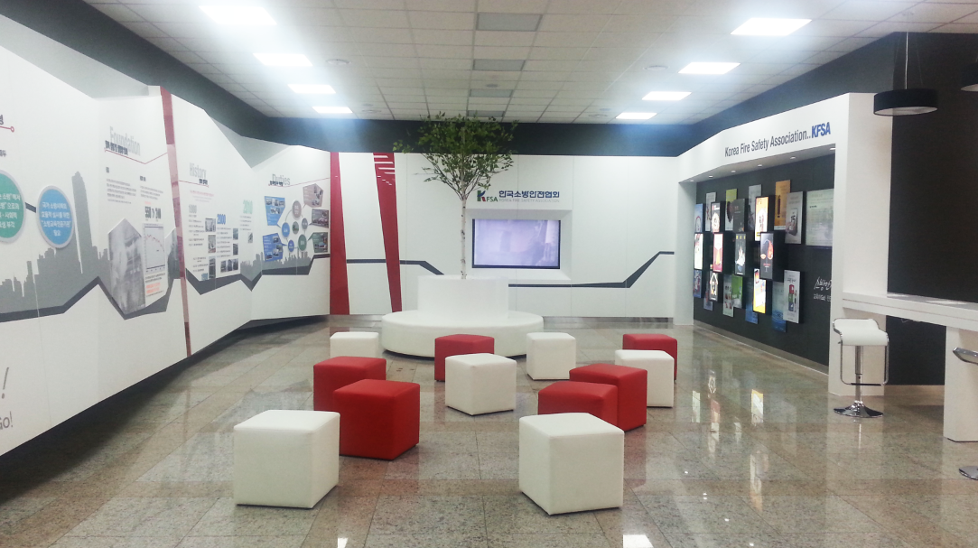

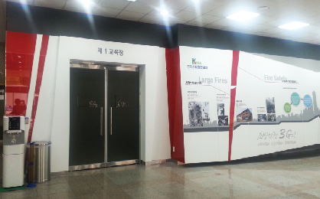
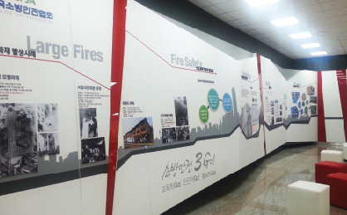
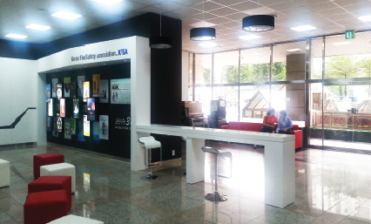
한국소방안전협회 로비 전시홍보관
[소방회관 1층 로비]
대구지하철 화재 등 대형화재 발생 사례들과
협회의 주요 업무 및 발자취를 한눈에 볼 수 있음
각종 영상과 포스터 등 소방관련 홍보물이 전시
한국소방안전협회를 찾는 사람들에게 유익하고
다양한 볼거리 제공
수행업무 : 마스터플랜 수립 / 디자인 · 시공
한국소방안전협회 홍보관

Slide 33
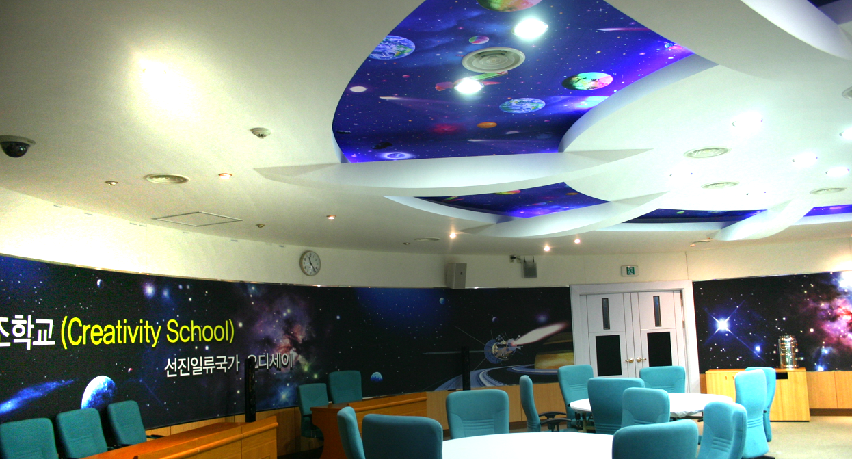
Creativity
School
[과천청사 중앙공무원교육원 홍보관]
수행업무 : 마스터플랜 수립 / 디자인 · 시공
중앙공무원교육원 창조학교 홍보관

Slide 34
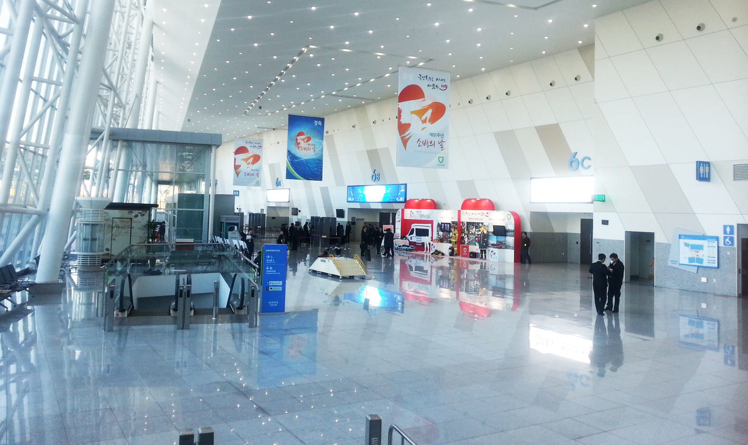

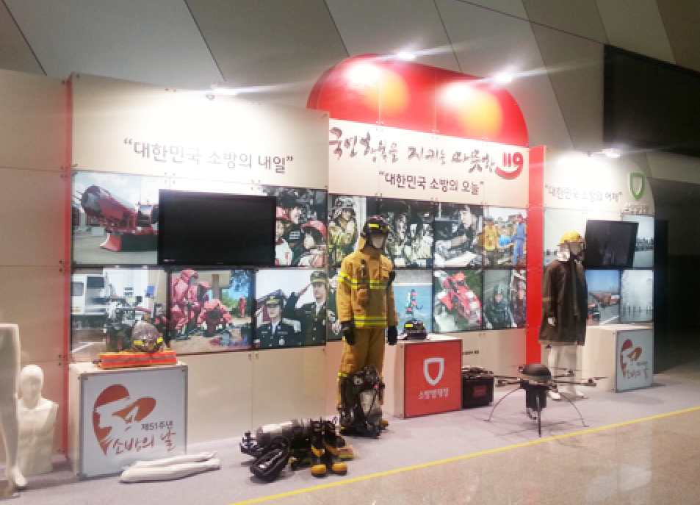
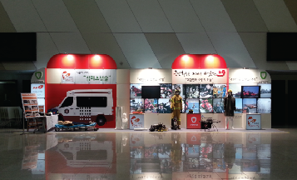
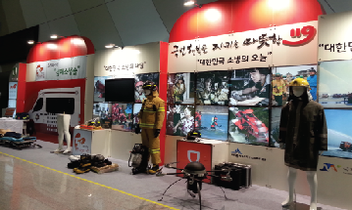
[일산 KINTEX]
제51주년 소방의 날 기념 관련 전시부스
수행업무 : Booth Design / Director
소방 장비 전시부스

Slide 35
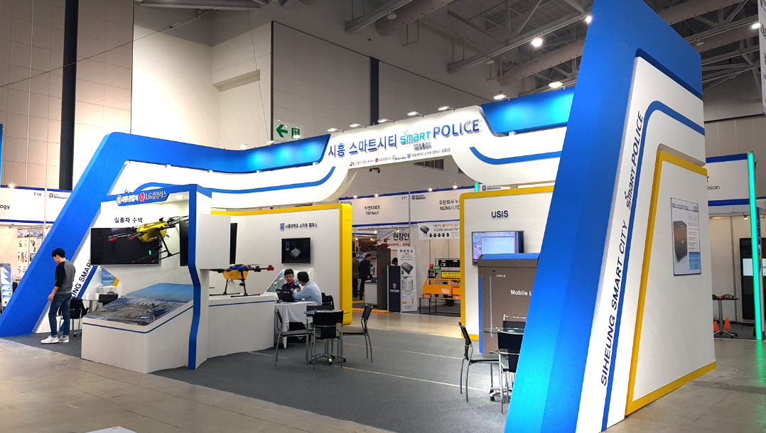

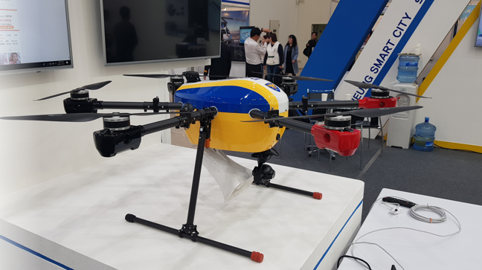
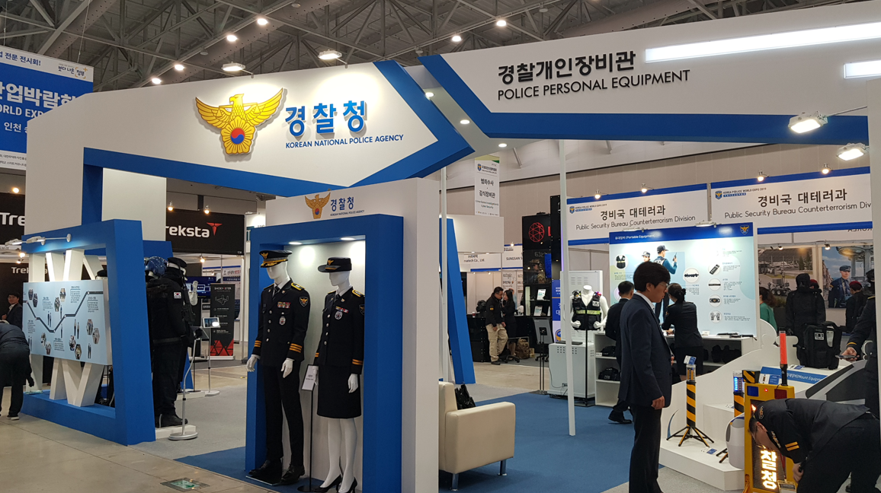
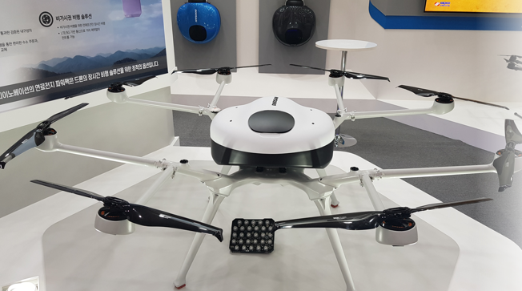
시흥 스마트시티 SMART POLICE
[인천 송도컨벤시아]
제74주년 경찰의 날 기념식과 함께 4차 산업혁명에 맞춰
국내 우수한 첨단 치안 기술과 경찰 장비를 알리기 위해
경찰청 주최로 개최.
실종자 및 자살위험자 수색을 위한 드론, Patrol Robot,
USIS, 서울대학교 스마트 캠퍼스, 드론 체험존 등
수행업무 : Booth Design / Director
제1회 국제치안산업박람회

Slide 36
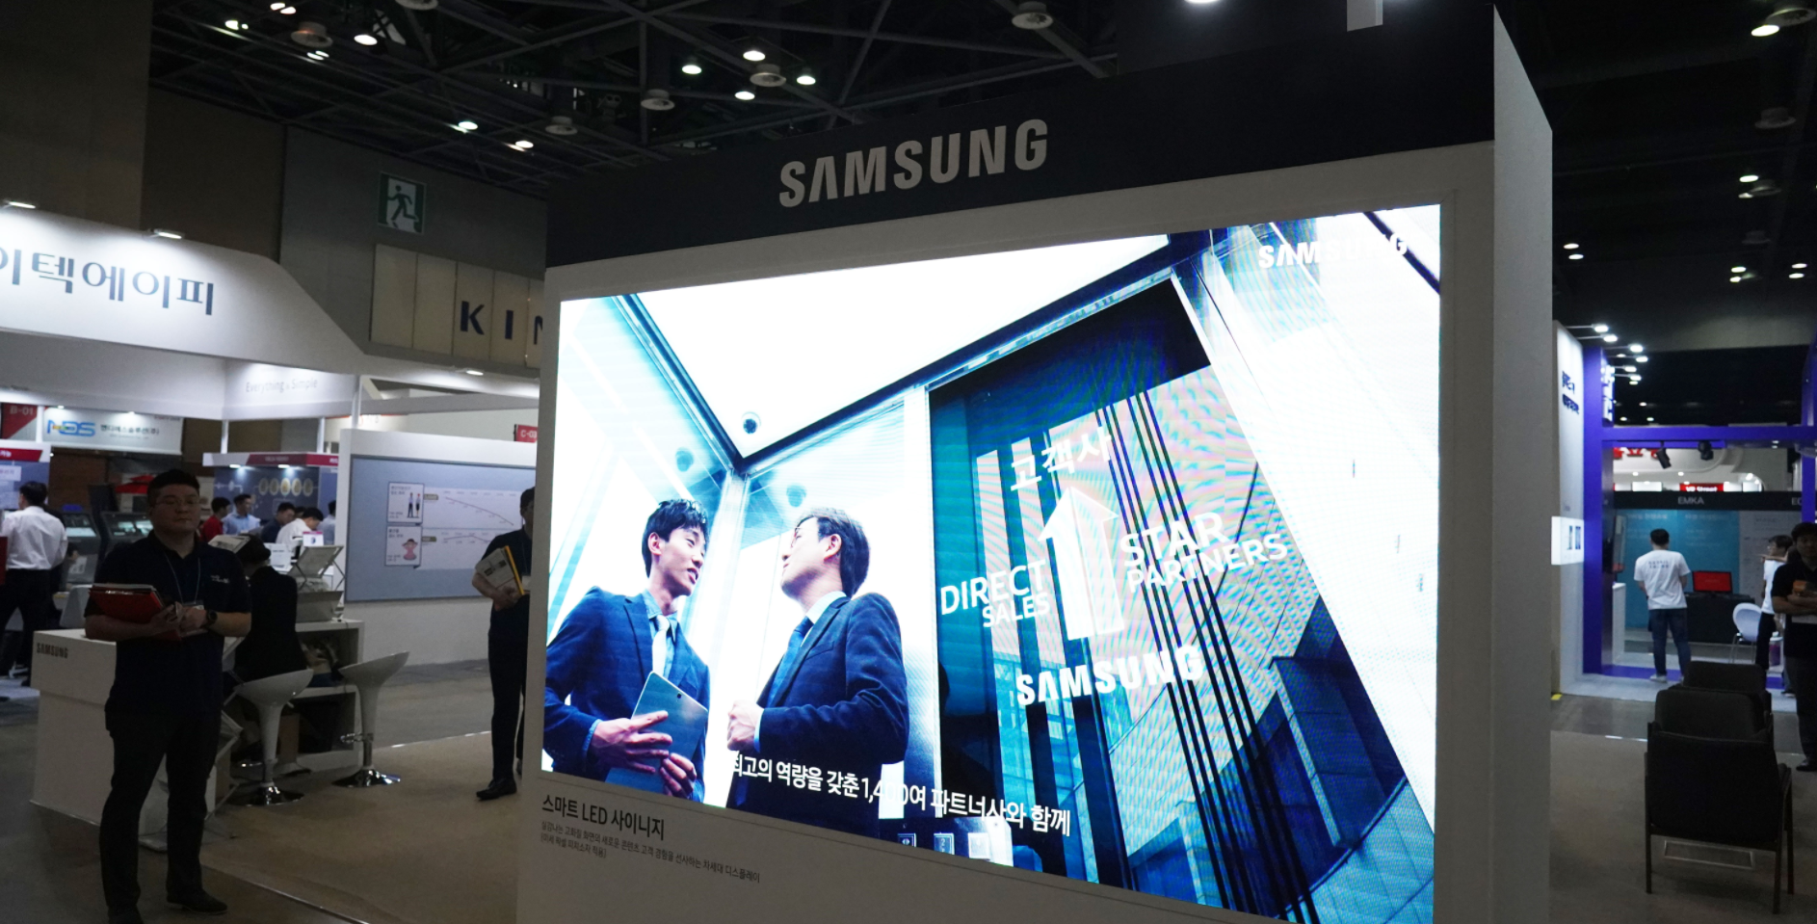
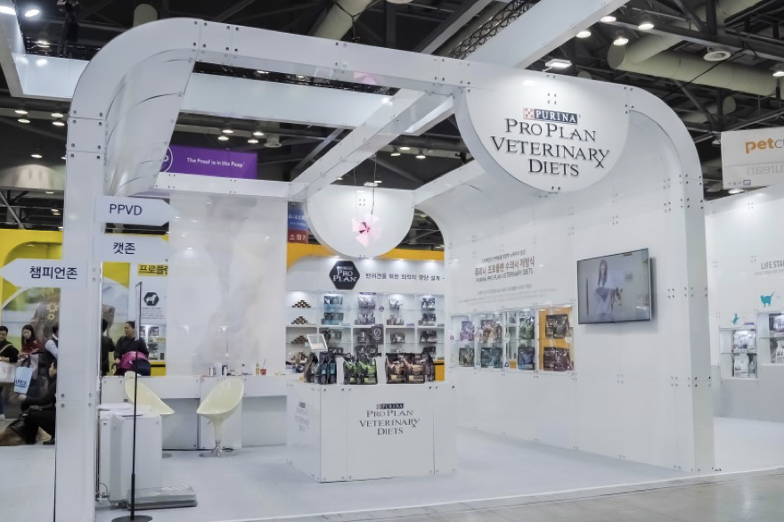
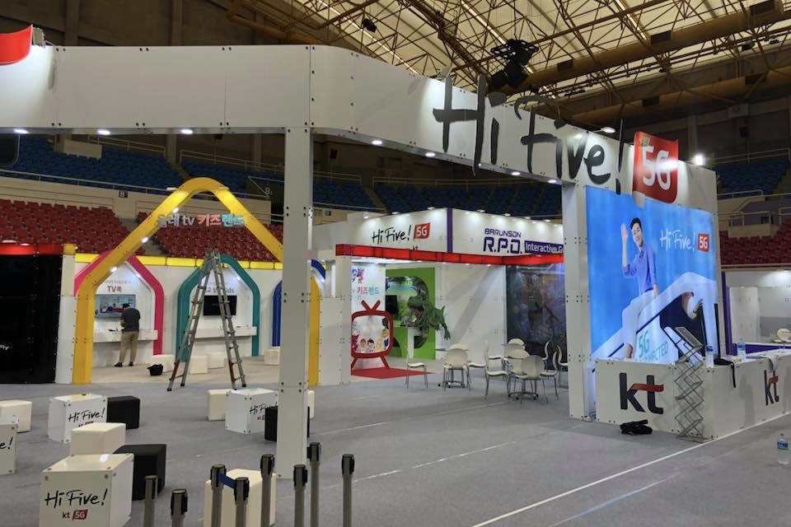
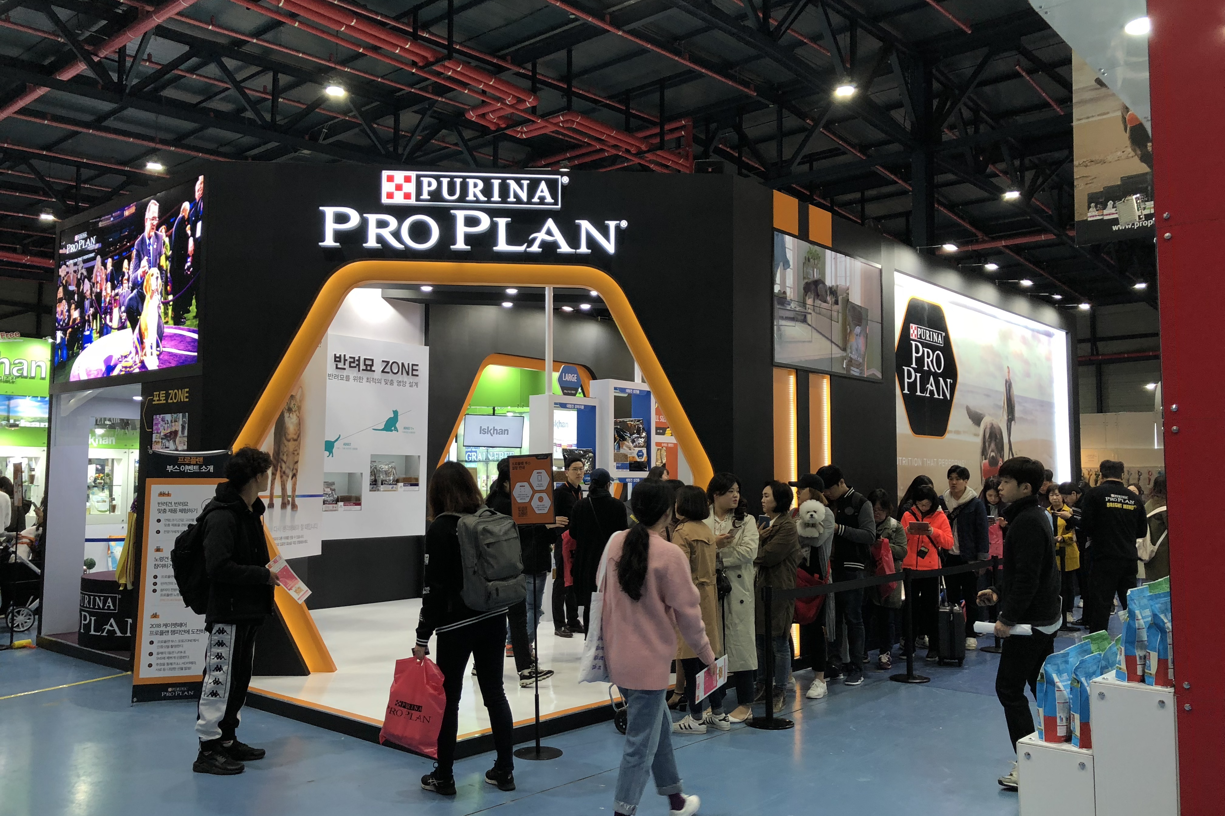
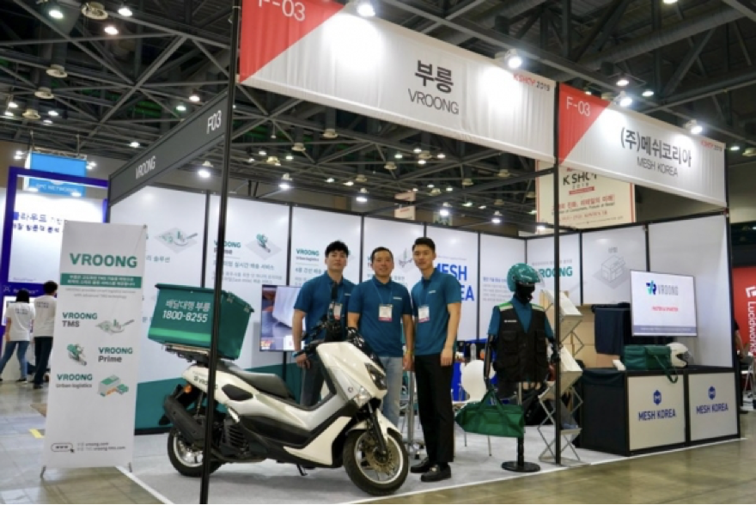
· K SHOP 2019
· K PET FAIR (서울)
· K PET FAIR (일산)
· 2018 울산 미래 박람회
Booth Design / Director

Slide 37
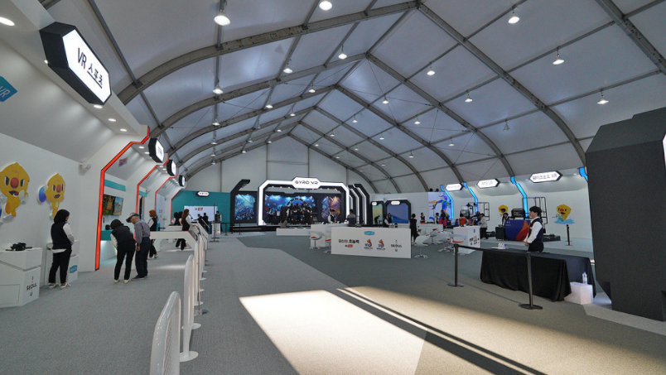

· 제 24회 부산 국제영화제_JHONNIE WALKER
· 2019 광주세계수영선수권대회 ICT 체험관
· KT 5G 체험관
Space Design

Slide 38


· 퓨리나 원 건강 하우스
Space Design

Slide 39


KEPCO형 스마트시티 통합운영플랫폼 대내외 홍보자료
스마트시티 배경 및 기능소개 등 3개 파트로 구성
수행업무 : 영상제작
한국전력공사 스마트시티 홍보영상

Slide 40


2019년 을지태극연습
전력설비 긴급복구 실제훈련
수행업무 : 영상제작
한국전력공사 을지태극훈련 사전영상

Slide 41





2021년 재난대응 안전한국훈련
수행업무 : 영상제작
한국전력공사 안전한국훈련 사전영상

Slide 42


프로젝트 기간 2019.01.01 ~ 2019.12.31 (총 8편)
수행업무 : 영상제작
KTV UHD 영상미학 - 수원편

Slide 43


자율주행 자동차의 다양한 국내, 해외 사례 및 자료와 전문가들의 전망 등을 통해 대한민국 자율주행 자동차의 미래와 가능성을 전망
수행업무 : 영상제작
JTBC 특집다큐 - 미래를 향한 자율주행자동차

Slide 44


날마다 새로워진다는 것, 미래를 꿈꾼다는 것,
바로 디자인의 힘!
서비스디자인과 국민행복의 상관관계를 밝힘
수행업무 : 영상제작
JTBC 특집다큐 - 국민 행복을 디자인 하다

Slide 45
감사합니다.

